Slide 1
Тема: прогнозирование кредитного скоринга Итоговый проект по Data Science
студент группы Md-DS1-12-24
Автор: Валерий Кузнецов
Дата: 15.05.2025

Slide 2
Введение
Кредитный скоринг — это метод анализа, который банки и другие финансовые организации используют для оценки рисков при выдаче кредитов. Скоринговая оценка основывается на информации о кредитной истории клиента, его финансовом положении и других факторах.
Скоринг позволяет просчитать вероятность того, что заёмщик вернёт свой кредит в срок, и основывается на статистических моделях и математических алгоритмах, а не на субъективных человеческих оценках.
Цель проекта: разработка модели скоринга, для предсказания вероятности дефолта.
Задачи:
Анализ данных
Обработка данных
Построение модели
Оценка эффективности
Внедрение

Slide 3
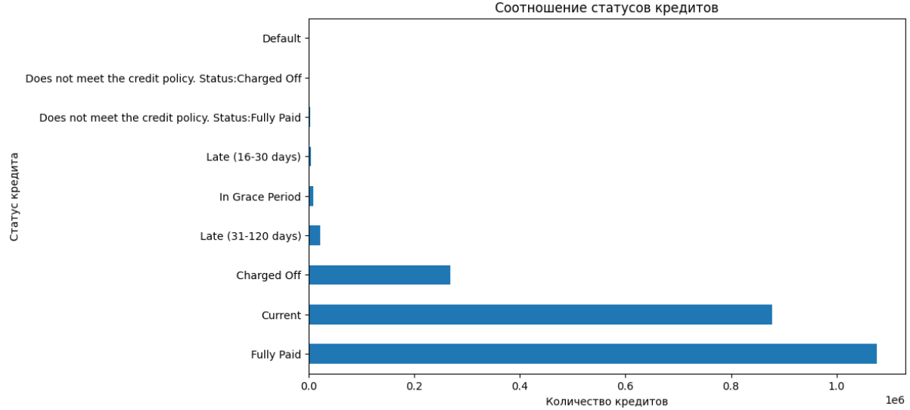
Данные и их источник
Для работы, с сайта Lending Club были взяты реальные данные кредитования, которые представляет из себя датасет, размерностью shape (2.260.701, 151) и весом 2,5+ Гб. Данный набор содержит информацию о клиентах за 10-и летний период (2007-2018 гг.).
Ключевыми признаками в датасете являются: FICO Score, DTI (Debt-to-Income), платежная история, цель кредита, стаж работы, верификация дохода и др. В датасете есть признак: «loan_status», в котором содержится информация об оплате долга по кредиту, она будет являться нашей целевой переменной (y). Значения y:

Slide 4
Значения целевой переменной
Fully Paid (Полностью оплачено): Сумма кредитов, которые были полностью погашены заемщиками.
Current (Текущий): Кредиты, которые находятся в текущем состоянии, то есть заемщики делают платежи вовремя.
Charged Off (Списано): Сумма кредитов, которые были списаны как безнадежные к взысканию.
Late (31-120 days) (Просрочка): Сумма кредитов, по которым платежи задерживаются на срок от 31 до 120 дней.
In Grace Period (В льготный период): Сумма кредитов, которые находятся в льготном периоде.
Late (16-30 days) (Просрочка): Сумма кредитов, по которым платежи задерживаются на срок от 16 до 30 дней.
Does not meet the credit policy. Status: Fully Paid (Не соответствует кредитной политике. Статус: Полностью оплачено): Сумма кредитов, которые были полностью оплачены, но не соответствуют определенным критериям кредитной политики.
Does not meet the credit policy. Status: Charged Off (Не соответствует кредитной политике. Статус: Списано): Сумма кредитов, которые были списаны, но также не соответствуют критериям кредитной политики.
Default (Дефолт): Сумма кредитов, по которым заемщики не выполнили свои обязательства по платежам и находятся в состоянии дефолта.

Slide 5
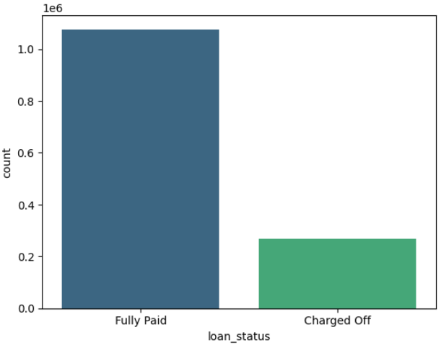
Так как категорий много и нам это не подходит, выберем только два основных значения для дальнейшей работы: Fully Paid (Полностью оплачено) и Charged Off (Списано).
График распределения выбранных значений:

Slide 6
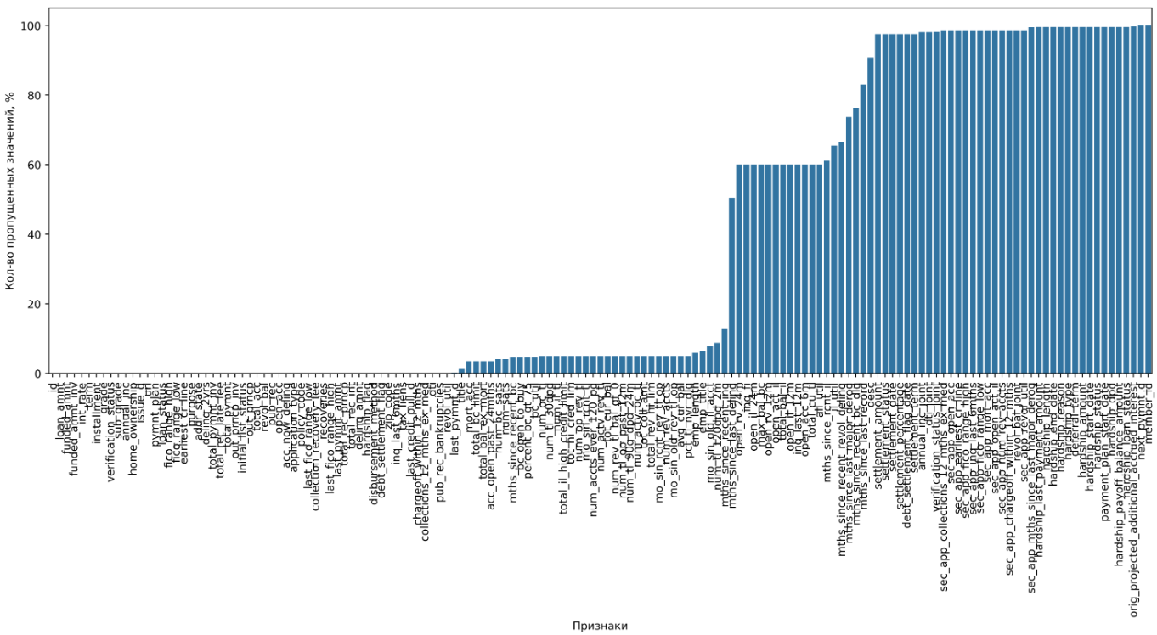
Обработка данных (Pre-processing)
Так как датасет у нас обширный, произведем его чистку. Найдем % нулевых значений, для каждого признака (151 шт.) и построим % пропущенных значений.

Slide 7
Как видно много признаков имеет довольное больше количество пропусков в % соотношении, поэтому оставим только данные у которых менее 50% пропущенных значений. Количество оставшихся признаков 93 шт. Отставшие признаки мы проанализировали и выбрали более информативные, которые необходимы, для решения поставленной задачи:
“loan_status” – целевая переменная;
Кредитные характеристики:
1. “fico_range_low” - текущий кредитный рейтинг
2. “dti” - Debt-to-Income ratio
3. “revol_util” - использование кредитного лимита
4. “open_acc” - открытые кредитные линии
5. “total_acc” - всего кредитных счетов
6. “pub_rec_bankruptcies” – банкротства
Финансовые показатели:
1. “annual_inc” - годовой доход
2. “loan_amnt” - запрашиваемая сумма
3. “installment” - платеж по кредиту
Условия кредита:
1. “term” - срок кредита
2. “int_rate” - процентная ставка
Дополнительные проверки:
1. “mort_acc” - ипотечные счета
2. “delinq_2yrs” - просрочки за 2 года
3. “inq_last_6mths” - кредитные запросы
4. “verification_status” - подтвержден ли доход
“purpose” - цель кредита
“emp_length” - стаж работы
“home_ownership” - тип жилья (OWN, RENT, MORTGAGE)
ИТОГО: shape (1.345.310, 19)

Slide 8
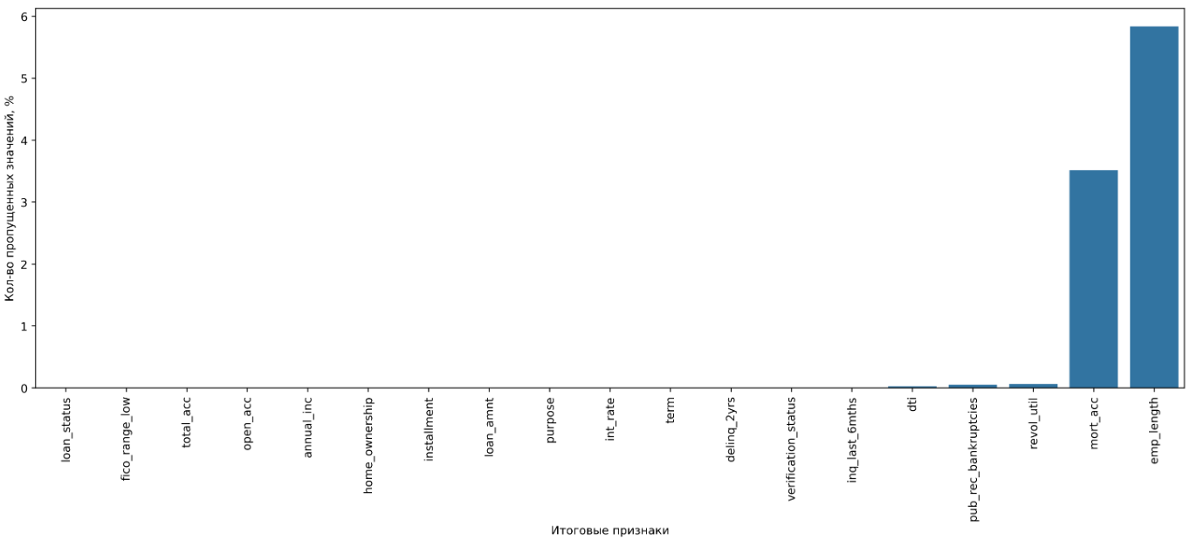
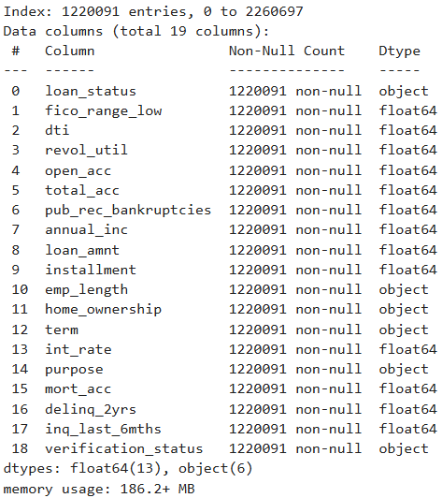
Выведем % пропущенных значений, для наших итоговых признаков.
По итогу оставшиеся столбцы имеют не более 6% пропусков от общего объема данных, так как остался все равно массивный датафрейм и кол-во признаков с пропусками невелико мы удалим ряды, значения которых отсутствуют.
Это финальный датасет наших данных

Slide 9
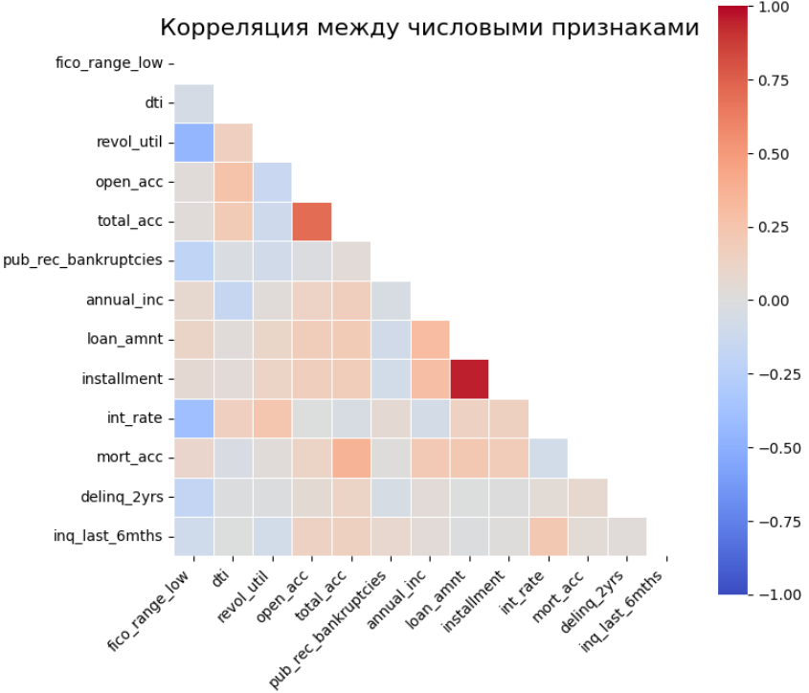
Продолжаем обработку данных
Визуализируем корреляционную матрицу, для числовых признаков. Корреляционная матрица — это таблица, которая показывает коэффициенты корреляции между несколькими переменными в наборе данных. Она позволяет оценить, насколько сильно и в каком направлении (положительном или отрицательном) связаны различные переменные.
Как мы видим пара признаков: “installment” и “loan_amnt” имеют высокую корреляцию 0,953, поэтом удалим “installment”, так как он вычисляется из loan_amnt и менее значим.

Slide 10
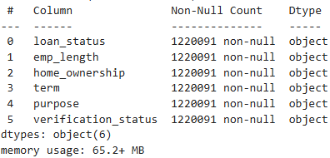
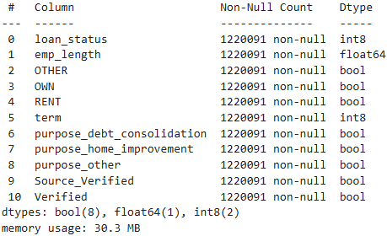
Преобразование категориальных переменных
0. Целевая переменная “loan_status” преобразуется в 0 - Charged Off (не выплачен), 1 - Fully Paid (выплачен).
1. emp_length (стаж работы) от 0 до 10+ лет преобразуется в числовой формат.
2. home_ownership (тип жилья), 4. purpose (цель кредита), 5. verification_status (подтвержден ли доход) преобразуется при помощи One-Hot Encoding.
3. term (срок кредита, месяц) преобразуется в числовые 36 и 60.

Slide 11
Метрики качества с точки зрения нашей задачи:
А) Для класса 0 (Дефолт, "Плохие клиенты")
1) Recall (Полнота) — сколько реальных дефолтов модель правильно выявила (чем выше, тем меньше пропущенных дефолтов).
2) Precision (Точность) — какая доля предсказанных дефолтов действительно дефолты (чем выше, тем меньше хороших клиентов ошибочно отвергнуто).
3) F1-score — Баланс между Recall и Precision. Оптимальное соотношение между выявлением дефолтов и ложными отказами.
Б) Для класса 1 (Не дефолт, "Хорошие клиенты")
1) Recall (Полнота) — сколько хороших клиентов правильно одобрено (чем выше, тем меньше ложных отказов).
2) Precision (Точность) — какая доля предсказанных "хороших" клиентов действительно надежны (чем выше, тем меньше дефолтов пропущено).
3) F1-score — баланс между одобрением клиентов и риском.
Accuracy (Точность) — это доля всех верных предсказаний (как дефолтов, так и надежных клиентов).
ROC-AUC — качество ранжирования классов клиентов.

Slide 12
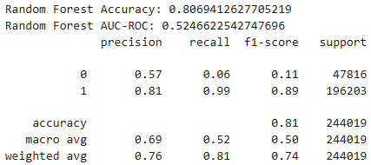
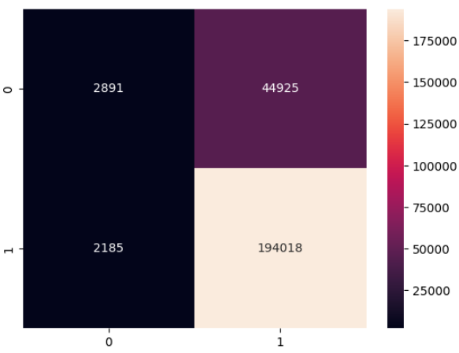
Построение моделей
1. RandomForestClassifier:
Результат работы ансамблевого обучения: Матрица ошибок (Confusion Matrix):
Итого: модель Random Forest показывает высокую точность (81%), но это обусловлено дисбалансом классов (много "хороших" заёмщиков). Слабое разделение классов (AUC-ROC = 0.52) работает почти как случайное угадывание. Плохой recall для класса "Charged Off" (6%) не может отличить рискованных заёмщиков от надёжных, поэтому пропускает 94% проблемных клиентов → высокий риск для банка. Почти всех "хороших" клиентов видит, но 19% ошибок (FP) – выдаёт кредиты ненадёжным.

Slide 13
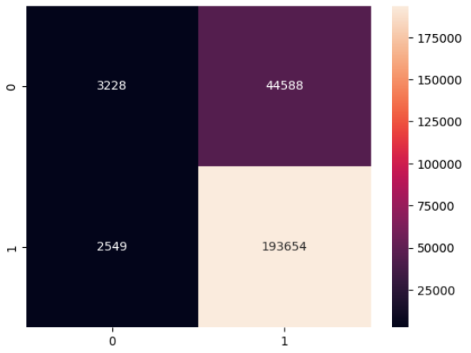
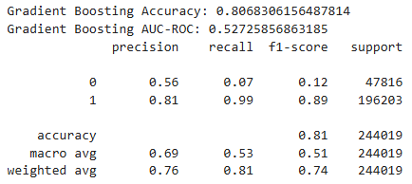
2. GradientBoostingClassifier:
Результат работы ансамблевого обучения: Матрица ошибок (Confusion Matrix):
Итог по двум моделям: данная модель отработала практически аналогично предыдущей, использование Optuna, для нахождения оптимальных гиперпараметров не дало значимых результатов, что в RandomForest, что в GradientBoosting.

Slide 14
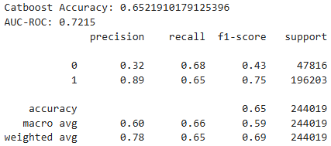
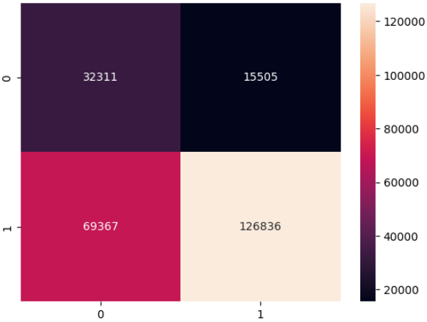
3. Сatboost:
CatBoost строит модели последовательно, каждая новая модель исправляет ошибки предыдущих.
Результат работы ансамблевого обучения: Матрица ошибок (Confusion Matrix):
Вывод: модель CatBoost показала значительное улучшение в выявлении дефолтов (Recall 68% vs 7%) по сравнению с предыдущими двумя моделями, хотя общая точность снизилась.

Slide 15
Оценка эффективности
Модель | Accuracy | AUC-ROC | Precision (0) | Recall (0) | F1 (0) | Precision (1) | Recall (1) | F1 (1)
Random Forest | 0.807 | 0.525 | 0.57 | 0.06 | 0.11 | 0.81 | 0.99 | 0.89
Gradient Boosting | 0.807 | 0.527 | 0.56 | 0.07 | 0.12 | 0.81 | 0.99 | 0.89
CatBoost | 0.652 | 0.722 | 0.32 | 0.68 | 0.43 | 0.89 | 0.65 | 0.75
Анализ моделей:
А) Random Forest и Gradient Boosting не подходит для кредитного скоринга:
1. Высокий Accuracy (0.81), но низкий AUC-ROC (~0.52) → модель почти не отличает классы (близко к случайному угадыванию).
2. Recall (0) = 6-7% → пропускает 93-94% дефолтов (опасно для кредитного скоринга).
3. F1 (0) = 0.11-0.12 → плохое качество предсказания дефолтов.
Б) CatBoost лучше, но больше нацелен на дефолт:
1. Средний Accuracy (0.65), но выше AUC-ROC (0.72) → лучше разделяет классы.
2. Recall (0) = 68% → выявляет больше дефолтов (критично для минимизации убытков).
3. F1 (0) = 0.43 → лучший баланс между Precision и Recall для дефолтов.

Slide 16
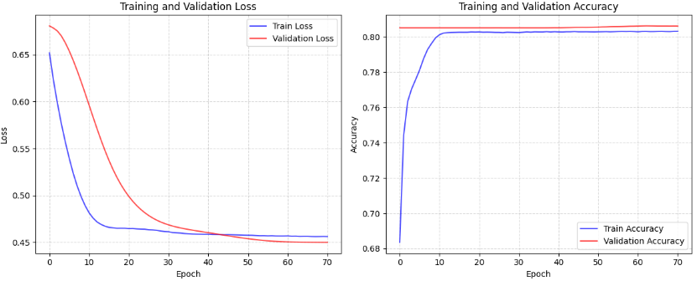
ИНС (искусственная нейронная сеть):
Данная модель состоит из трех скрытых слоев с функцией активации ReLU и выходной слой с сигмоидной активацией для получения вероятностей. Используются методы нормализации (BatchNorm1d) и регуляризации (Dropout), для улучшения обобщающей способности модели. Данные масштабируются с помощью MinMaxScaler, что позволяет привести их к диапазону [0, 1]. Обучение модели: Модель обучается с использованием оптимизатора AdamW и функции потерь BCELoss. В процессе обучения реализована ранняя остановка, которая предотвращает переобучение, а также сохраняются лучшие модели по различным порогам F1-метрики.
Процесс обучения модели:

Slide 17
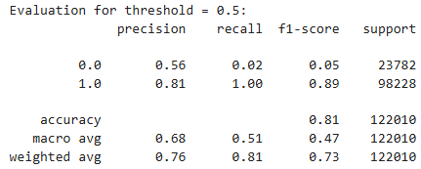
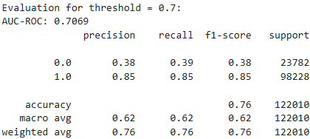
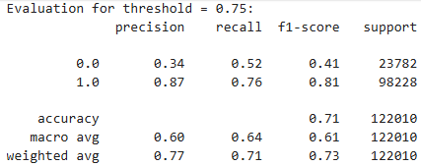
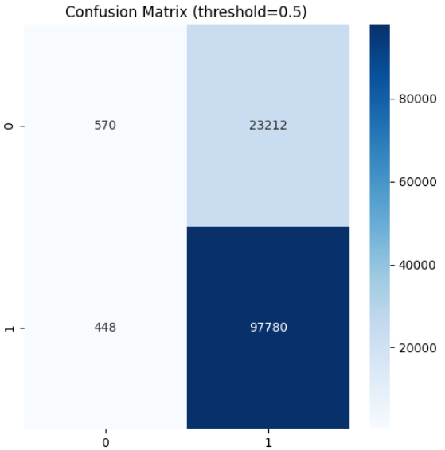
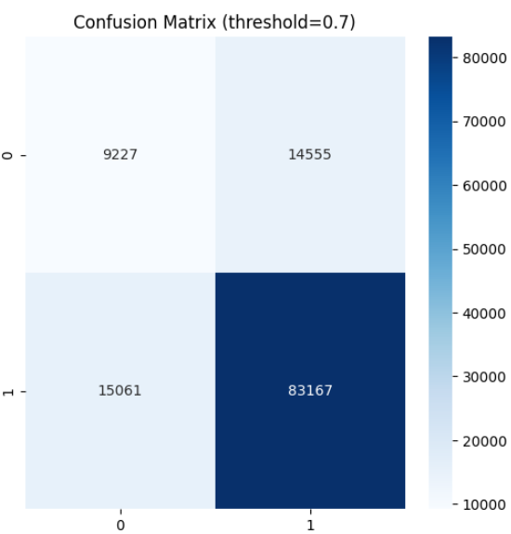
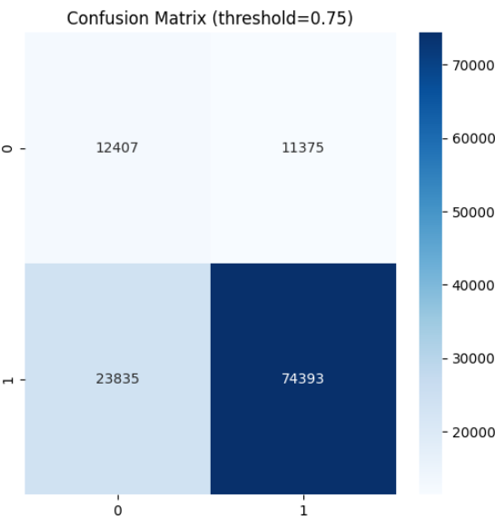
В данной модели используется порог (threshold = 0,5; 0,7; 0,75), для принятия решений о классификации на основе предсказанных вероятностей. Порог позволяет определить, как интерпретировать выходные данные модели, которые представляют собой вероятности принадлежности к положительному классу (значение от 0 до 1).

Slide 18
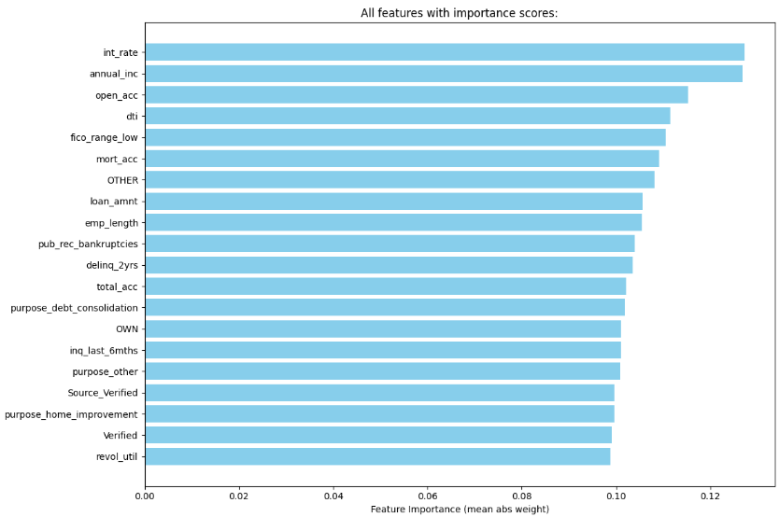
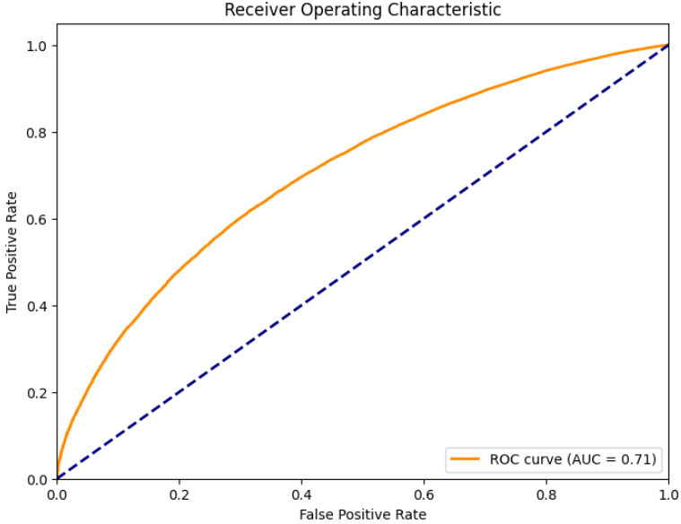
Важность признаков модели ИНС:
Важность признаков бралась по модулю и как видно они все равнозначны и находятся в пределах 10-12%.
Кривая ROC-AUC = 0,71

Slide 19
Оценка эффективности
Сравнение показателей по порогам:
Показатель | Порог 0.5 | Порог 0.7 | Порог 0.75
Precision (1) | 0.81 | 0.85 | 0.87
Precision (0) | 0.56 | 0.38 | 0.34
Recall (1) | 1.00 | 0.85 | 0.76
Recall (0) | 0.02 | 0.39 | 0.52
F1 (1) | 0.89 | 0.85 | 0.81
F1 (0) | 0.05 | 0.38 | 0.41
Accuracy | 0.81 | 0.76 | 0.71
Рекомендации для продакшена:
1. Порог 0.5 – Не рекомендуется (пропускает 98% дефолтов → высокие убытки).
2. Порог 0.7 – Компромиссный вариант (баланс между выявлением дефолтов и ложными отказами).
3. Если приоритет — минимизация рисков, то лучше порог 0.75:
Выявляет 52% дефолтов;
Но: 24% ложных отказов (может ухудшить клиентский опыт).

Slide 20
Внедрение
Для реализации выбрали модель ИНС с порогом 0.7, так как он обеспечивает оптимальный баланс между:
- Минимизацией рисков: выявляет 39% дефолтов (Recall для класса 0)
- Клиентским опытом: отклоняет только 15% надежных клиентов (Recall для класса 1 = 85%).
Реализация бэкенда. Разработано REST API на FastAPI, которое:
1) Принимает данные клиента (доход, кредитная история и др.).
2) Передает их в ИНС для прогнозирования.
3) Возвращает решение («Одобрено»/«Отказ») и вероятность дефолта (например, 0.68).
Разработка фронтенда. Для взаимодействия с моделью создан интерфейс на Streamlit, который позволяет:
1) Вводить данные клиента в интуитивной форме (поля для дохода, суммы кредита и т.д.).
2) Отправлять запрос к API и получать решение в реальном времени.
3) Отображать понятный результат:
Зеленый стикер «Одобрено» / красный «Отказ».
Числовая оценка риска (например, «Вероятность дефолта: 68%»).

Slide 21
Перейдем на Streamlit

